Slide 1
Universidad Tecnológica de Pereira
Inteligencia Artificial — Examen 2
Comparación entre
Random Forest y SVM
en Problemas de Ingeniería
Sistema Fotovoltaico Instrumentado · Industria 4.0
▸ Belsy Jhossira Mena Rentería
▸ Daniel Restrepo Ocampo
▸ Carlos Mario Carretero Castillo
German A. Holguín L. · Mayo 2026

Slide 2
CONTENIDO
Flujo del Experimento
01
02
03
04
05
Simulación
Preprocesamiento
Entrenamiento
Evaluación
Análisis Crítico
▶
▶
▶
▶
Dataset sintético con física fotovoltaica
Fuga de información · Escalado · Split 80/20
RFC · SVC · RFR · SVR · RandomizedSearchCV
Métricas de clasificación y regresión
Comparación · Interpretabilidad · Limitaciones

Slide 3
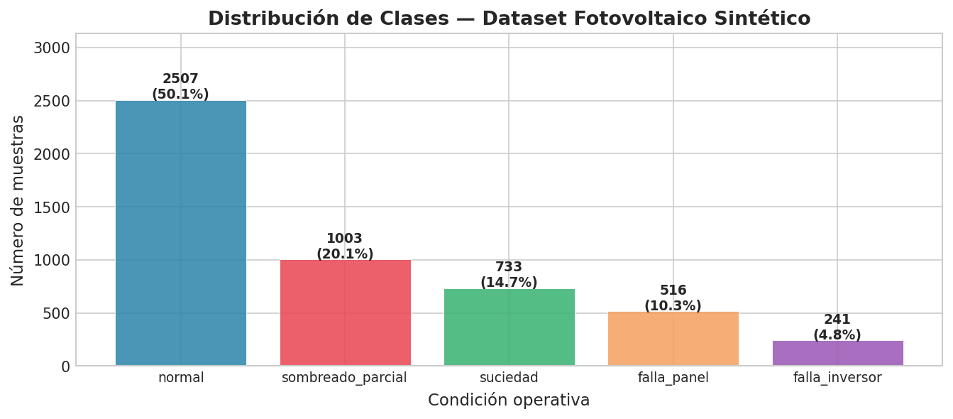
SIMULACIÓN
Dataset Sintético — Sistema Fotovoltaico
Modelos Físicos
Irradiancia
G(t,d) = Gmax·[1+0.1·sin(2π(d-80)/365)]·sin(π(t-6)/14) + εG
Temp. Panel
Tpanel = Tamb + (NOCT-20)/800 · G + εT
Potencia
P = η · A · Geff · [1+γ(Tpanel-25)] · ffalla + εP
η=0.18 · A=20 m² · NOCT=45°C · γ=-0.004/°C · n=5000 muestras

Slide 4
PREPROCESAMIENTO
Prevención de Fuga · Escalado · División
Fuga de Información
División 80 / 20
Escalado de Variables
CLASIFICACIÓN excluye:
→ condition (es la etiqueta)
→ power_W (dependencia cruzada)
REGRESIÓN excluye:
→ power_W, condition
→ voltage_V, current_A
(P ≈ V · I trivial)
Entrenamiento: 4 000 muestras
Prueba: 1 000 muestras
Clasificación:
→ Partición ESTRATIFICADA
preserva distribución de clases
Regresión:
→ KFold estándar (5 folds)
StandardScaler obligatorio
para SVM y SVR:
x' = (x − μ) / σ
Ajuste SOLO en train,
aplicado sin reajuste en test.
Random Forest: NO requiere

Slide 5
ENTRENAMIENTO
Modelos · Kernel RBF · Hiperparámetros
Kernel RBF — ¿Por qué?
RandomizedSearchCV
K(xi, xj) = exp(−γ ‖xi − xj‖²)
· Relaciones no lineales en datos PV
· Proyecta a espacio Hilbert ∞-dim
· γ controla radio de influencia
· Más robusto que lineal o polinomial
8 iteraciones · CV = 5 folds · Estratificado (CLF) · KFold (REG)
Modelo | Mejores hiperparámetros
RFC | n_estimators=300 · max_depth=20 · min_samples_split=2 · max_features=sqrt
SVC | C=100.0 · gamma=auto · kernel=rbf
RFR | n_estimators=200 · max_depth=10 · min_samples_split=5 · max_features=sqrt
SVR | C=10.0 · gamma=scale · epsilon=1.0 · kernel=rbf

Slide 6
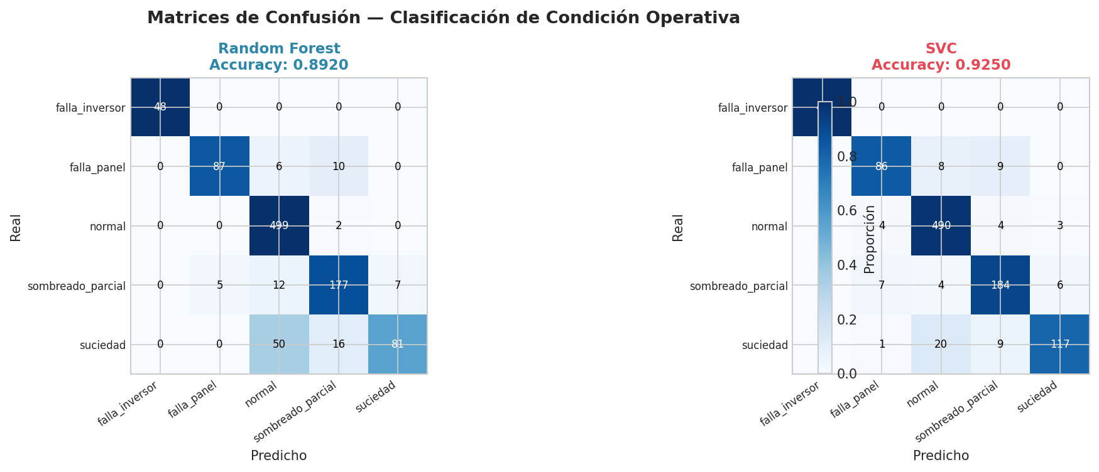
EVALUACIÓN — CLASIFICACIÓN
Diagnóstico de Condición Operativa
0.892
0.925
0.55
0.80
RFC Accuracy
SVC Accuracy
RFC Recall Suciedad
SVC Recall Suciedad

Slide 7
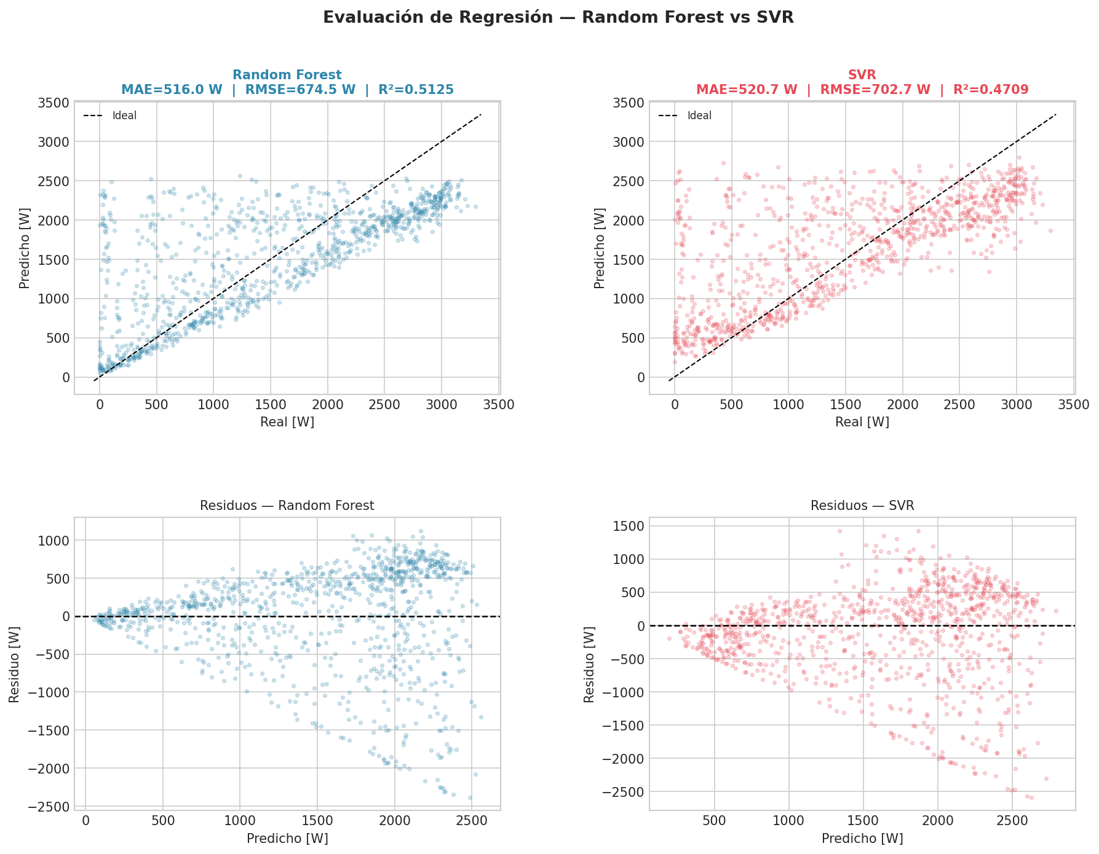
EVALUACIÓN — REGRESIÓN
Predicción de Potencia Generada
516 W
674 W
0.513
702 W
0.471
RFR MAE
RFR RMSE
RFR R²
SVR RMSE
SVR R²

Slide 8
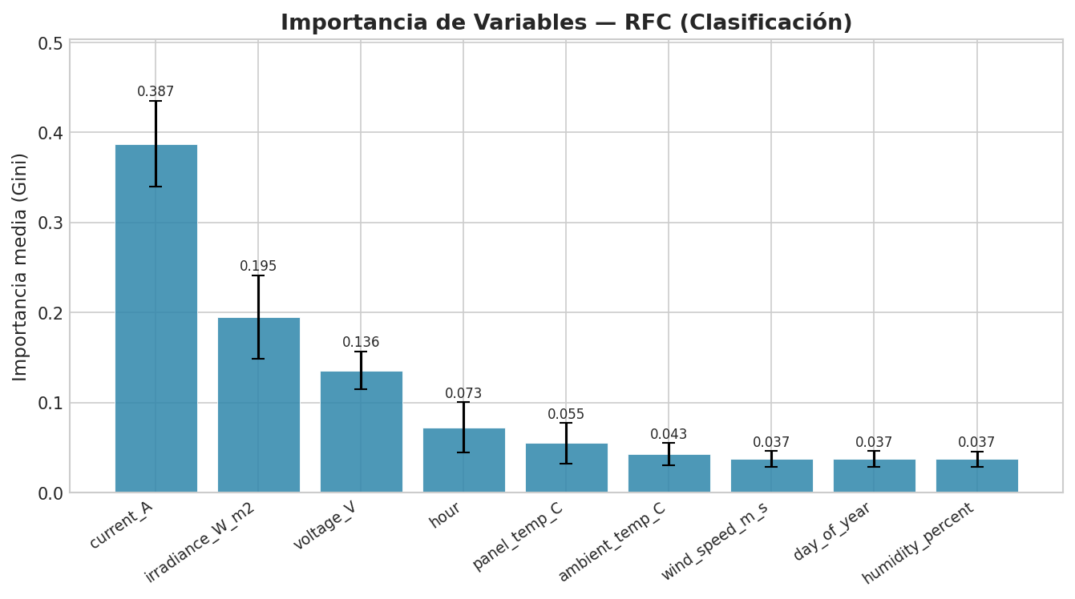
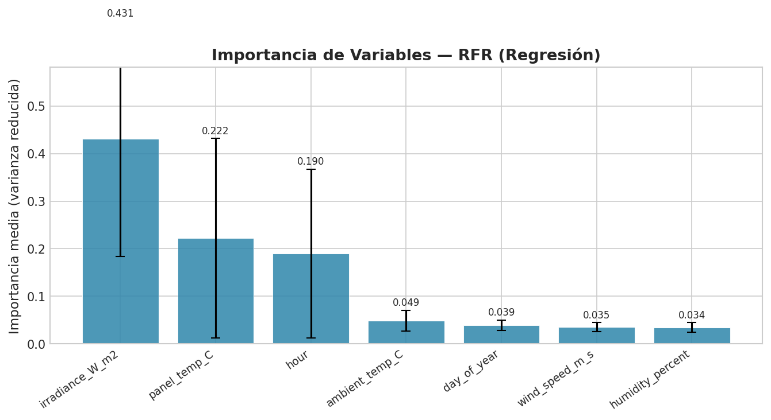
ANÁLISIS CRÍTICO
Importancia de Variables — Random Forest
Clasificación
Regresión
current_A (0.387) e irradiance_W_m2 (0.195) dominan.
Las fallas se manifiestan en parámetros eléctricos.
irradiance_W_m2 (0.431) domina ampliamente.
Humedad y viento tienen importancia casi nula.

Slide 9
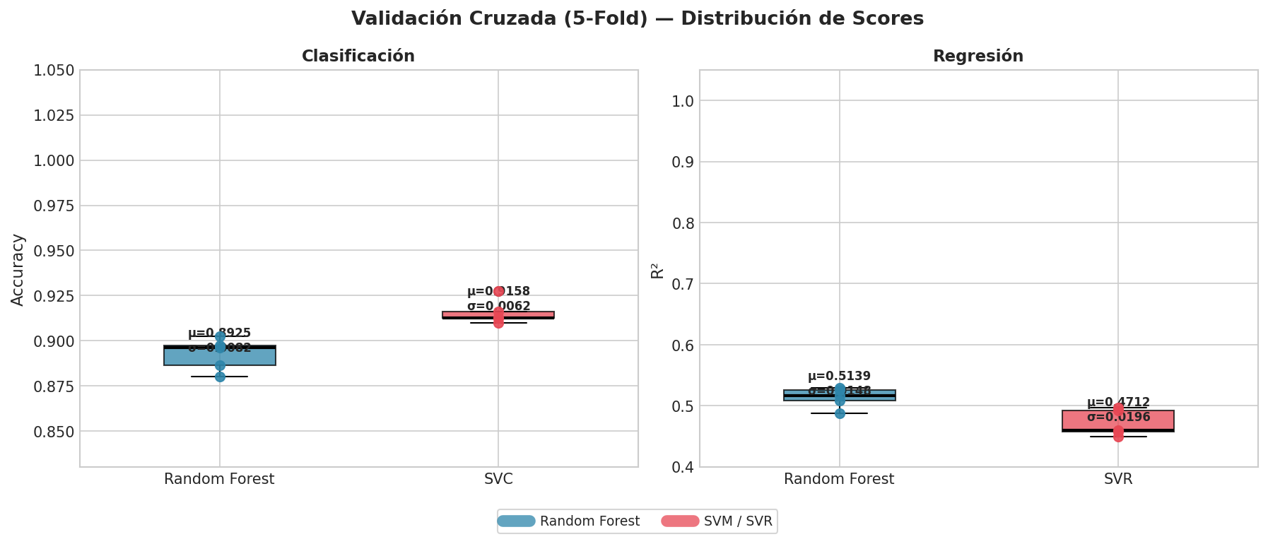
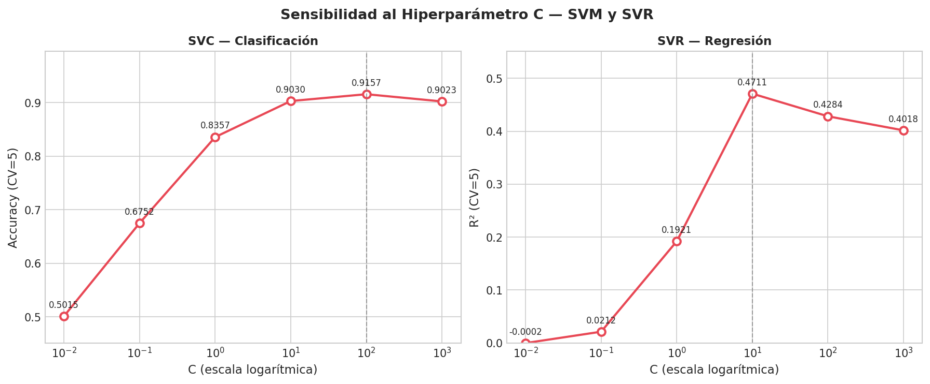
ANÁLISIS CRÍTICO
Efecto del Escalado · Sensibilidad al Hiperparámetro C
Efecto StandardScaler en SVM
SVC sin escalar → 0.665
SVR sin escalar → R²=0.434
SVC con scaler → 0.925
SVR con scaler → R²=0.471

Slide 10
Conclusiones
01
SVC gana en clasificación
El SVC con kernel RBF (C=100) alcanzó accuracy 0.925 vs 0.892 del RFC. La brecha es más notable en la clase suciedad (recall 0.80 vs 0.55). El hiperplano en el espacio RBF captura mejor fronteras de decisión entre condiciones sutiles.
02
RFR gana en regresión — y el R²≈0.5 es correcto
Random Forest Regressor superó al SVR en MAE, RMSE y R² (0.513 vs 0.471). Los valores moderados de R² son un resultado metodológicamente correcto: excluir voltaje y corriente elimina la predicción trivial P≈V·I y obliga a los modelos a aprender la física del sistema.
03
Random Forest: más robusto, interpretable y escalable
RF no requiere escalado, ofrece importancia nativa de variables y mantiene buen desempeño en un rango amplio de hiperparámetros. SVM/SVR es muy sensible al parámetro C y exige StandardScaler obligatorio. Para sistemas PV en producción, RF es la opción más práctica.

Slide 11
¡Gracias!
Simulación → Preprocesamiento → Entrenamiento → Evaluación → Análisis crítico
Belsy Jhossira Mena Rentería · Daniel Restrepo Ocampo · Carlos Mario Carretero Castillo
UTP · Inteligencia Artificial · Mayo 2026
🔗 github.com/CarlosMarioCarreteroCastillo/An-lisis-Predictivo-en-Sistemas-Fotovoltaicos-Random-Forest-vs.-SVM

